Slide 1


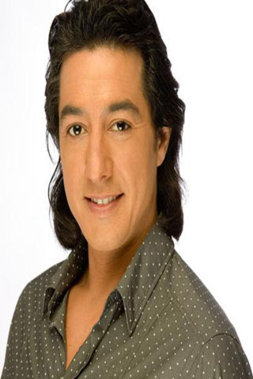





Slide 2
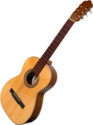




Slide 3
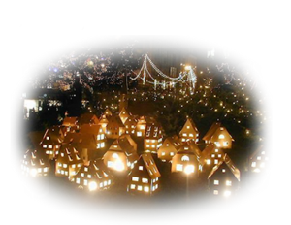




Envidia, tengo envidia de los valles, de los montes y los ríos, de los pueblos y las calles,
que has cruzado tu sin mi.

Slide 4



Envidia, tengo envidia de tus cosas, tengo envidia de tu sombra, de tu casa y de tus rosas, porque están cerca de ti.

Slide 5



Y mira si es grande mi amor, que cuando digo tu nombre, tengo envidia de mi voz.

Slide 6


Envidia, tengo envidia del pañuelo, que una vez seco tu llanto, y es que yo te quiero tanto, que mi envidia es tan solo amor.

Slide 7


Slide 8
Y mira si es grande mi amor, que cuando digo tu nombre, tengo envidia de mi voz.

Slide 9

Envidia, tengo envidia del pañuelo, que una vez seco tu llanto, y es que yo te quiero tanto, que mi envidia es tan solo amor.

Slide 10

es tan solo amor. Es tan solo amor, es tan solo amor.

Slide 11



Accede a la sección que desees desde aquí:
Propia Creación
De la Red
Dedicatorias | Fechas Especiales | Graciosos
Historia y Arte | Lugares | Musicales
Naturaleza y Ciencias | Política | Reflexión
Religiosos | Románticos | Salud
Dedicatorias | Fechas Especiales | Graciosos
Historia y Arte | Lugares | Musicales
Naturaleza y Ciencias | Política | Reflexión
Religiosos | Románticos | Salud
Si deseas recibir pps periódicamente en tu correo electrónico subscríbete aquí:

